Slide 1
ギャップ分析
copyright © 2015 InterNous,inc. All rights reserved.

Slide 2
ギャップ分析
目次
1.目的
2.現状モデル（As-Is）（ⅰ）
3.現状モデル（As-Is）（ⅱ）
4.現状モデル（As-Is）（ⅲ）
5.ユーザー用画面の遷移図
6.現状モデルの特徴（ⅰ）
7.現状モデルの特徴（ⅱ）
8.将来モデルの特徴
9.あるべき姿
10.将来モデルの概略図
11.将来モデルの仕様
copyright © 2015 InterNous,inc. All rights reserved.

Slide 3
ギャップ分析
1.目的
当要求分析において、会員制キュレーション型旅行プラン購入サイトの構築について
提案させていただきたい。
まず、当該構築に必要となる業務要求およびシステム要求を満たす為のギャップ分析を行い、
現状モデル（As-Is)及び将来モデル（To-Be）のギャップを当該資料にて可視化する。
現状モデル（As-Is)は参考サイトとしての公式サイト「フォト ヨドバシ」（http://photo.yodobashi.com/）、
「ヨドバシ.com」（http://www.yodobashi.com/）を用いることとする。
copyright © 2015 InterNous,inc. All rights reserved.

Slide 4
ギャップ分析
2.現状モデル(As-Is)（ⅰ）
次頁以降にて、『フォト ヨドバシ』、『ヨドバシ.com』の消費者向け画面の遷移図を示す。
copyright © 2015 InterNous,inc. All rights reserved.

Slide 5
ギャップ分析
3.現状モデル(As-Is)（ⅱ）
消費者向け画面の遷移図（次頁）は以下の通り。
＜フォト ヨドバシ＞
1.トップ画面より、各々の風景画像を押下すると、風景詳細画面に遷移する事ができる。
2.風景詳細画面下部より、その風景を撮影したサイト推奨のカメラ商品の一覧が表示され、商品を押下
することで、『ヨドバシ.com』の購入画面へ遷移する事ができる。
＜ヨドバシ.com＞
3.購入情報入力あるいは新規会員登録にて、会員登録および購入ができる。
4.色や形、キーワードを指定し、商品一覧から合致するカメラを検索するシステムが存在している。
copyright © 2015 InterNous,inc. All rights reserved.

Slide 6
ギャップ分析
4.現状モデル(As-Is)（ⅲ）
キュレーション型カメラ購入サイトは以下の画面にて構成される。
1.消費者向け画面
※次頁にて記載する各画面を「消費者向け画面」とする。
次頁以降にて、当該遷移図を示す。
copyright © 2015 InterNous,inc. All rights reserved.

Slide 7
ギャップ分析
5.消費者向け画面の遷移図
ヘッダー
カメラ/レンズ/トピック/会社概要/TOP
トップ画面
『キュレーションサイト フォト ヨドバシ』
フッター
特定商取引法の表示/買い物方法
詳細画面
購入
手続き画面
ヘッダー
トップ/コミュニティ/お気に入り
/注文照会/新規会員登録
『EC通販サイト ヨドバシ.com』
購入確認画面
トップ画面
購入完了画面
copyright © 2015 InterNous,inc. All rights reserved.

Slide 8
ギャップ分析
6.現状モデルの特徴（ⅰ）
将来モデル設計の為、次頁以降にて現状モデルの特徴を整理する。
copyright © 2015 InterNous,inc. All rights reserved.

Slide 9
ギャップ分析
7.現状モデルの特徴（ⅱ）
キュレーションサイトとEC通販サイトがそれぞれ別サイトで存在し、連携させることで購入が可能。
キュレーションサイト『フォト ヨドバシ』には決済システムは存在していない。
購入の際には会員登録が必要となる。
EC通販サイト『ヨドバシ.com』には、製品番号や形、キーワードを指定し、商品一覧から合致するカメラを
検索するシステムが存在している。
copyright © 2015 InterNous,inc. All rights reserved.

Slide 10
ギャップ分析
8.将来モデルの特徴
・以上を踏まえた上で、次頁以降に将来モデルの特徴を示す。
copyright © 2015 InterNous,inc. All rights reserved.

Slide 11
ギャップ分析
9.あるべき姿
・当該サイトの設計においては、利便性向上を実施する。
・当該サイトにて旅行プラン決済システムを導入する。
・購入履歴の表示を可能とする。
・会員制サイトとする。
・将来モデルにおいて、幅広い年齢層のユーザーに旅行プラン購入を快適かつ簡易的に
利用していただくためのサイトを構築する。
消費者向け画面の遷移図（次頁）は以下の通り。
copyright © 2015 InterNous,inc. All rights reserved.

Slide 12
ギャップ分析
11.将来モデルの仕様
・幅広い年齢層の方が快適かつ、簡易的に利用できるよう、シンプルなデザインと洗練された機能性
を追求し、ストレスなくスムーズにサービスを利用することができる。
・web検索すると、トップ画面に遷移する。
・ トップ画面から通常ログインとOAuth認証ログイン（Twitter、Facebook、Google）を利用できる。
・ ログイン後、マイページから購入履歴や会員情報を閲覧することができる。
・ 管理者は、「管理者ログイン画面」に遷移すると、旅行プラン予約確認と削除、
アンケート一覧の閲覧ができる。
旅行プラン購入の際に日付指定が必要になる。
copyright © 2015 InterNous,inc. All rights reserved.

Slide 13
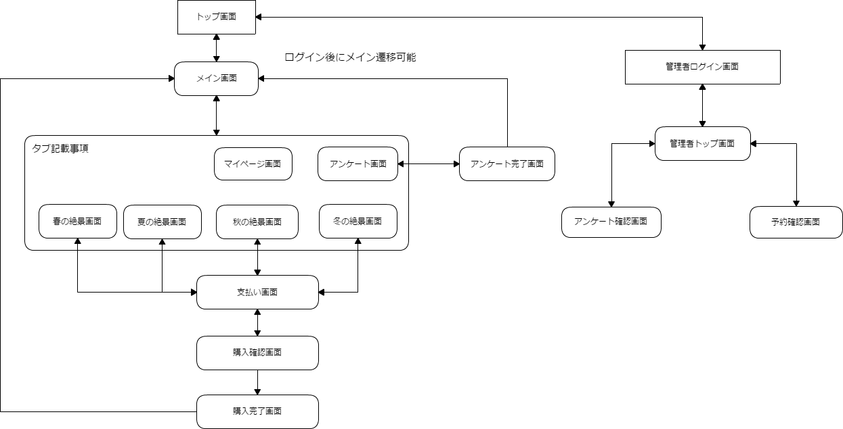
10.画面遷移図(詳細は修正の可能性あり）
消費者向け画面
管理者画面
copyright © 2015 InterNous,inc. All rights reserved.

Slide 14
ギャップ分析
以上を踏まえ、将来モデルの実現を図る。
copyright © 2015 InterNous,inc. All rights reserved.

Slide 15
ギャップ分析
以上
copyright © 2015 InterNous,inc. All rights reserved.

